Slide 1
Vt 19 Koveron liittymän parantaminen, Lapua

Slide 2
Vt 19 Koveron liittymä parantaminen, Lapua
Tiesuunnitelma valmistunut 2002
Hyväksymispäätös Tiehallinto 2008
Hyväksymispäätöksen määräajan pidennyspäätös Liikennevirasto 2013. Voimassa v 2016 loppuun saakka

Slide 3
Vt 19 Koveron liittymä parantaminen, Lapua
Hanke saanut hallitukselta rahoitusta perusväylänpitoon myönnetystä lisärahoituspaketista 4.8 M€ nimellä ”Vt 19 Lapuan liittymien parantaminen”
Rahoitus sisältää Honkimäen eritasoliittymän rakentamisen, ja se toteutetaan samassa rakennusurakassa
Lisäksi Lapuan kaupunki osallistuu Koveron kustannuksiin 20 % tai max 950 000 eurolla

Slide 4
Vt 19 Koveron liittymä parantaminen, Lapua
Rakennussuunnittelu käynnissä
Alueella tehty suunnittelua varten täydentäviä pohjatutkimuksia ja maastomittauksia
Urakkalaskentaan talven aikana, Kokonaisurakka
Toteutetaan 2017-2018.
Vaativat työnaikaset liikennejärjestelyt mm rakennettavan sillan takia
Urakan toteuttamisesta infotilaisuus kun urakoitsija valittu keväällä 2017

Slide 5
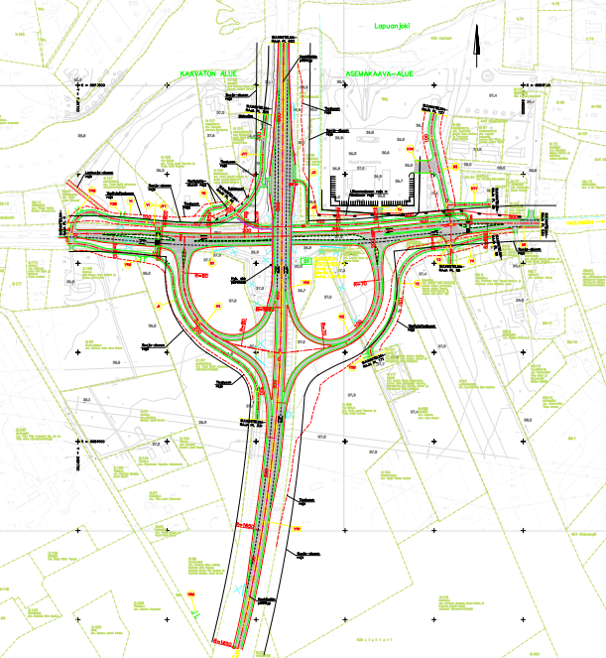

Slide 6
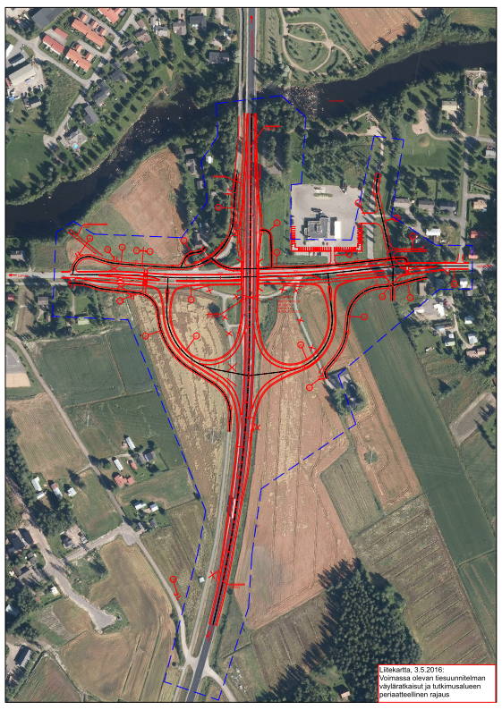

Slide 7
Vt 19 Koveron liittymä parantaminen, Lapua
Rakennuttaja
ELY-keskus
Projektipäällikkö Janne Ponsimaa p. 040 774 6425
janne.ponsimaa@ely-keskus.fi
Rakennussuunnittelu
Destia Oy
Projektipäällikkö Timo Kinnari p. 040 507 0680
timo.kinnari@destia.fi

